Slide 1
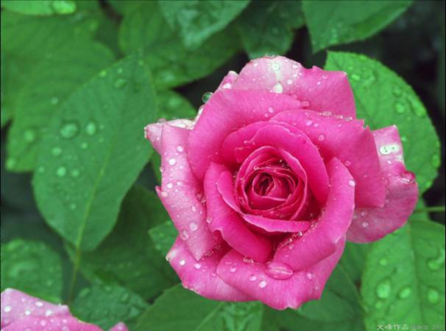
花瓣飘香

Slide 2

pěng
zhāi
俯在
捧着
拿着
摘花瓣
huáng kŏng
kuàng
róng
shě
惶恐
眼眶
绒布
舍不得
dŏng
cuò
惹事
懂事
不知所措

Slide 3
温故而知新
捧
摘
俯
拿
懂事
不知所措
惶恐
惹事

Slide 4
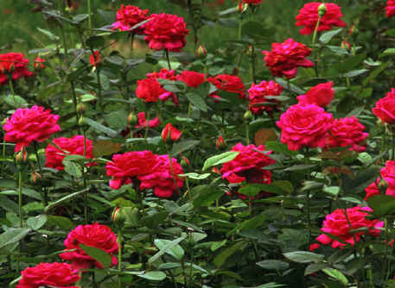

Slide 5
我家门前有一丛月季，上面开满了红艳艳的花朵。

Slide 6
真是个懂事的好孩子。

Slide 7
书读百遍其义自见
读读—画画—想想—写写
请同学们用自己喜欢的方式读课文的2—10自然段，用“﹏﹏” 画出表现小女孩懂事的有关句子，并在所画句子旁写写自己想说的话或词语。
舍 妈 爸

Slide 8
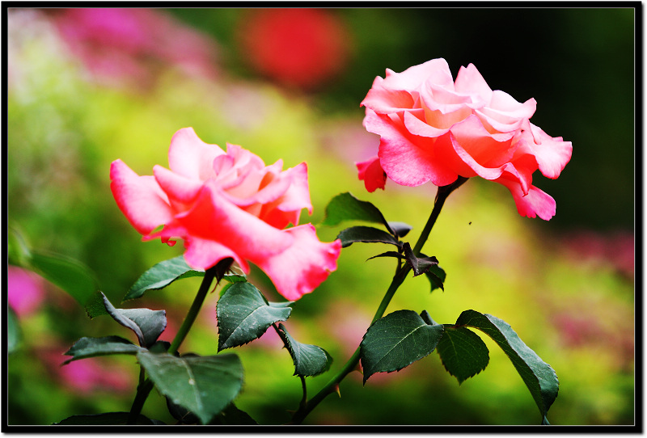
她低着头不好意思地说：
“我舍不得把整朵花都摘了……”
摘 妈 爸
角

Slide 9
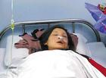
小女孩说：“妈妈生病了，我摘片花瓣送给她。花瓣摸上去像绒布一样，闻起来有淡淡的清香，妈妈会高兴的。”
舍 爸 角

Slide 10
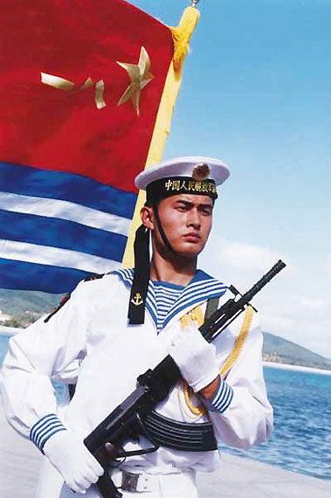
“爸爸在南沙当解放军。他常常来信叫我听妈妈的话，不要惹妈妈生气。”小女孩眼眶里闪动着泪花。
舍
妈
角

Slide 11

三人行必有我师
同桌分角色朗读“我”与
小女孩的对话，注意语气与表情，互相学习，互相指导，再次感受小女孩的懂事。

Slide 12
“为什么只摘花瓣呢？”我轻轻地问。
她低着头不好意思地说：“我舍不得把整朵花都摘了……”
“摘花瓣做什么呀？”
小女孩说：“妈妈生病了，我摘片花瓣送给她。花瓣摸上去像绒布一样，闻起来有淡淡的清香，妈妈会高兴的。”
“你爸爸呢？”
“爸爸在南沙当解放军。他常常来信叫我听妈妈的话，不要惹妈妈生气。”小女孩眼眶里闪动着泪花。

Slide 13
“为什么只摘花瓣呢？”我轻轻地问。
她低着头不好意思地说：“我舍不得把整朵花都摘了……”
“摘花瓣做什么呀？”我（ ）地问。
小女孩（ ）说：“妈妈生病了，我摘片花瓣送给她。花瓣摸上去像绒布一样，闻起来有淡淡的清香，妈妈会高兴的。”
“你爸爸呢？”我又（ ）地问。
“爸爸在南沙当解放军。他常常来信叫我听妈妈的话，不要惹妈妈生气。”小女孩眼眶里闪动着泪花。

Slide 14

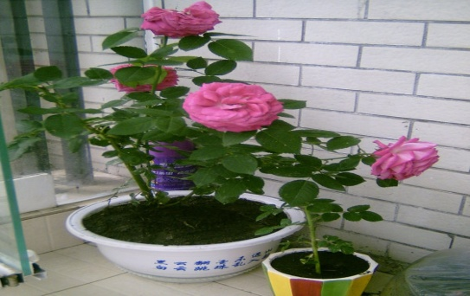
  第二天早晨，我从集市上买了两盆带着露水的月季花，一盆送给了小女孩，另一盆放在我母亲的阳台上

Slide 15


Slide 16

花瓣飘香
清 晨，
月季花上闪动着露珠，
小女孩摘下一片花瓣，
轻轻放在妈妈的枕边。
表一份心愿，
道一声祝福，
妈妈的脸上漾起了微笑。
小小的花瓣，
像绒布一样柔软，
淡淡的清 香随风飘散。
小小的女孩，
像露珠一样透亮，
你不就是那片清 香的
花瓣吗？

Slide 17
学而时习之，不亦乐乎！
1.当我把一盆月季花放在母亲的阳台上时，我和妈妈分别会说些什么？请同学们展开想象写一写。
2.每天为母亲做一件力所能及的事。

Slide 18
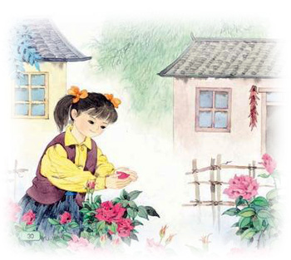
一天清晨，我看到有个小女孩俯在花前，从花丛中小心地摘了一片带露水的花瓣，双手捧着，然后飞快地穿过田野，跑远了。
舍

